Slide 1
WeldBot
Franco gassibe 11892
Tomás corteggiano 11775

Slide 2
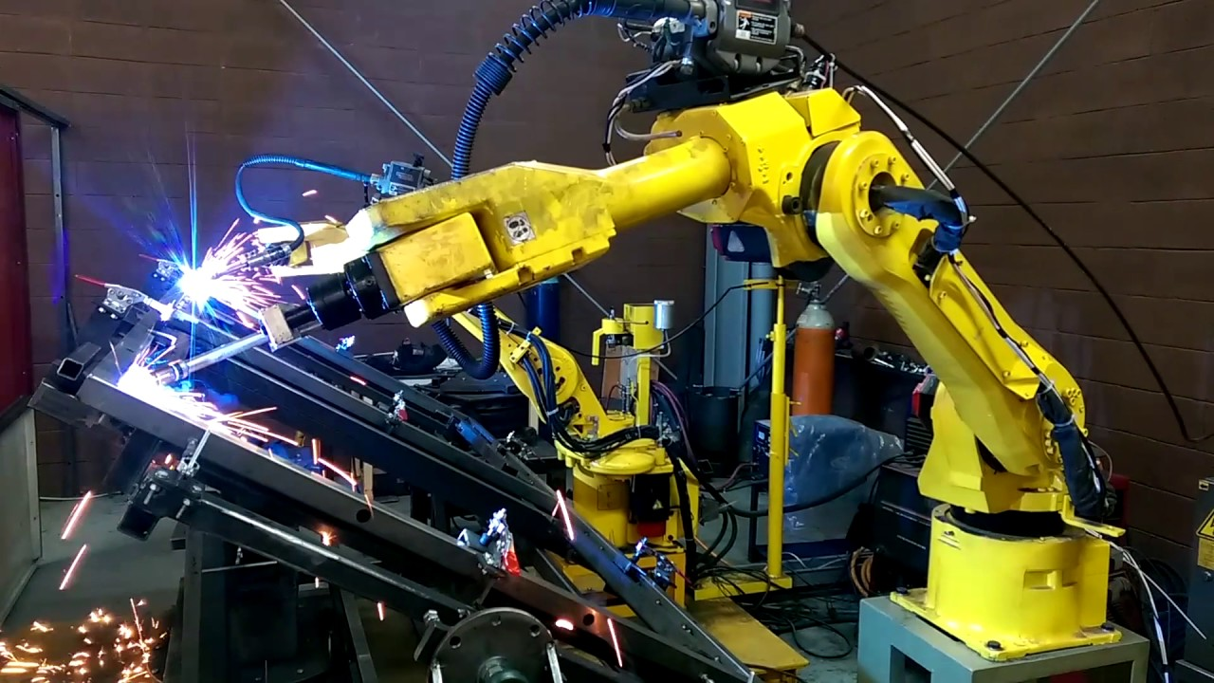
Sobre la tarea a realizar

Slide 3
Configuración, Denavit y Hatenberg, Restricciones

Slide 4
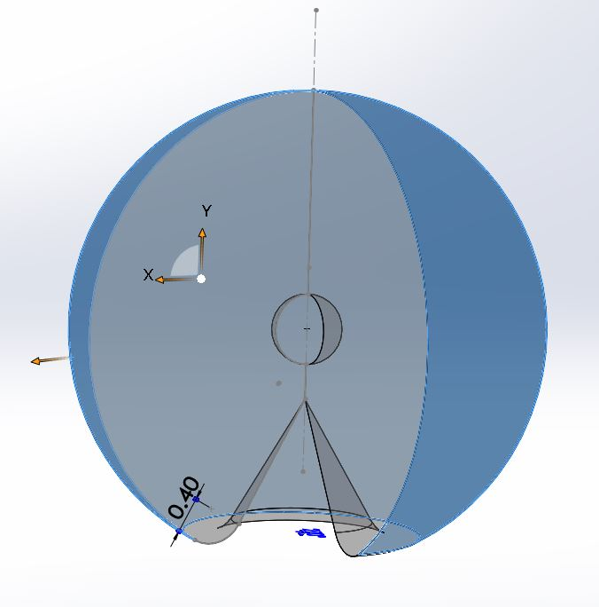
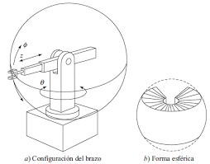
Cinematica directa y espacio de trabajo

Slide 5
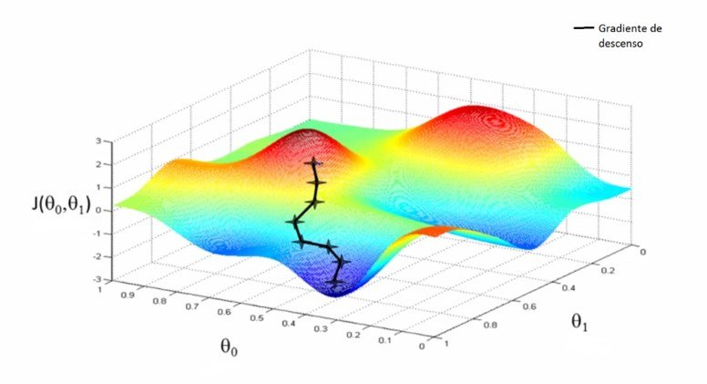
Cinematica inversa y desenso por gradiente

Slide 6
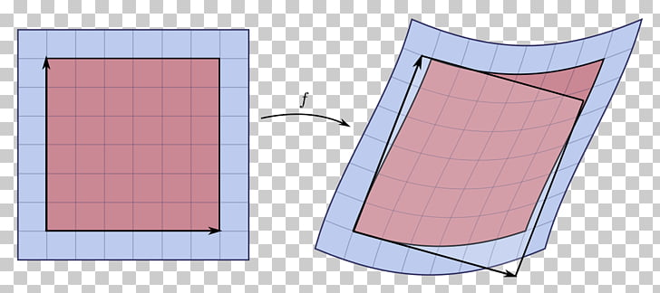
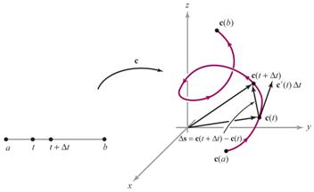
Trayectoria y jacobiano

Slide 7
Perfiles de velocidades articulares

